Slide 1

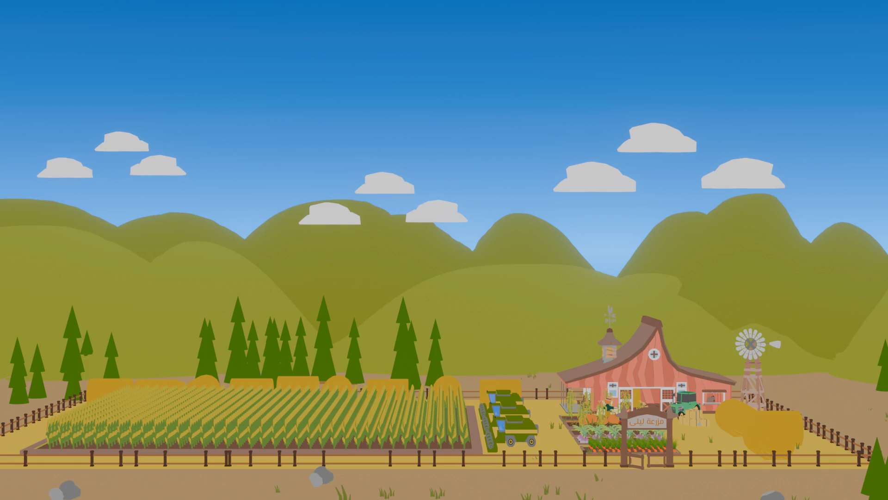



من الشّعانين الى القيامة
نحزر الاجابة
للتّكميلي
اضغط هنا للبدء

Slide 2
Notes:
هذا القالب من تصميم موقع انجز ( ingez-ppt.com ) : موقع عربي متخصص بتصميم قوالب البوربوينت باللغة العربية

Slide 3
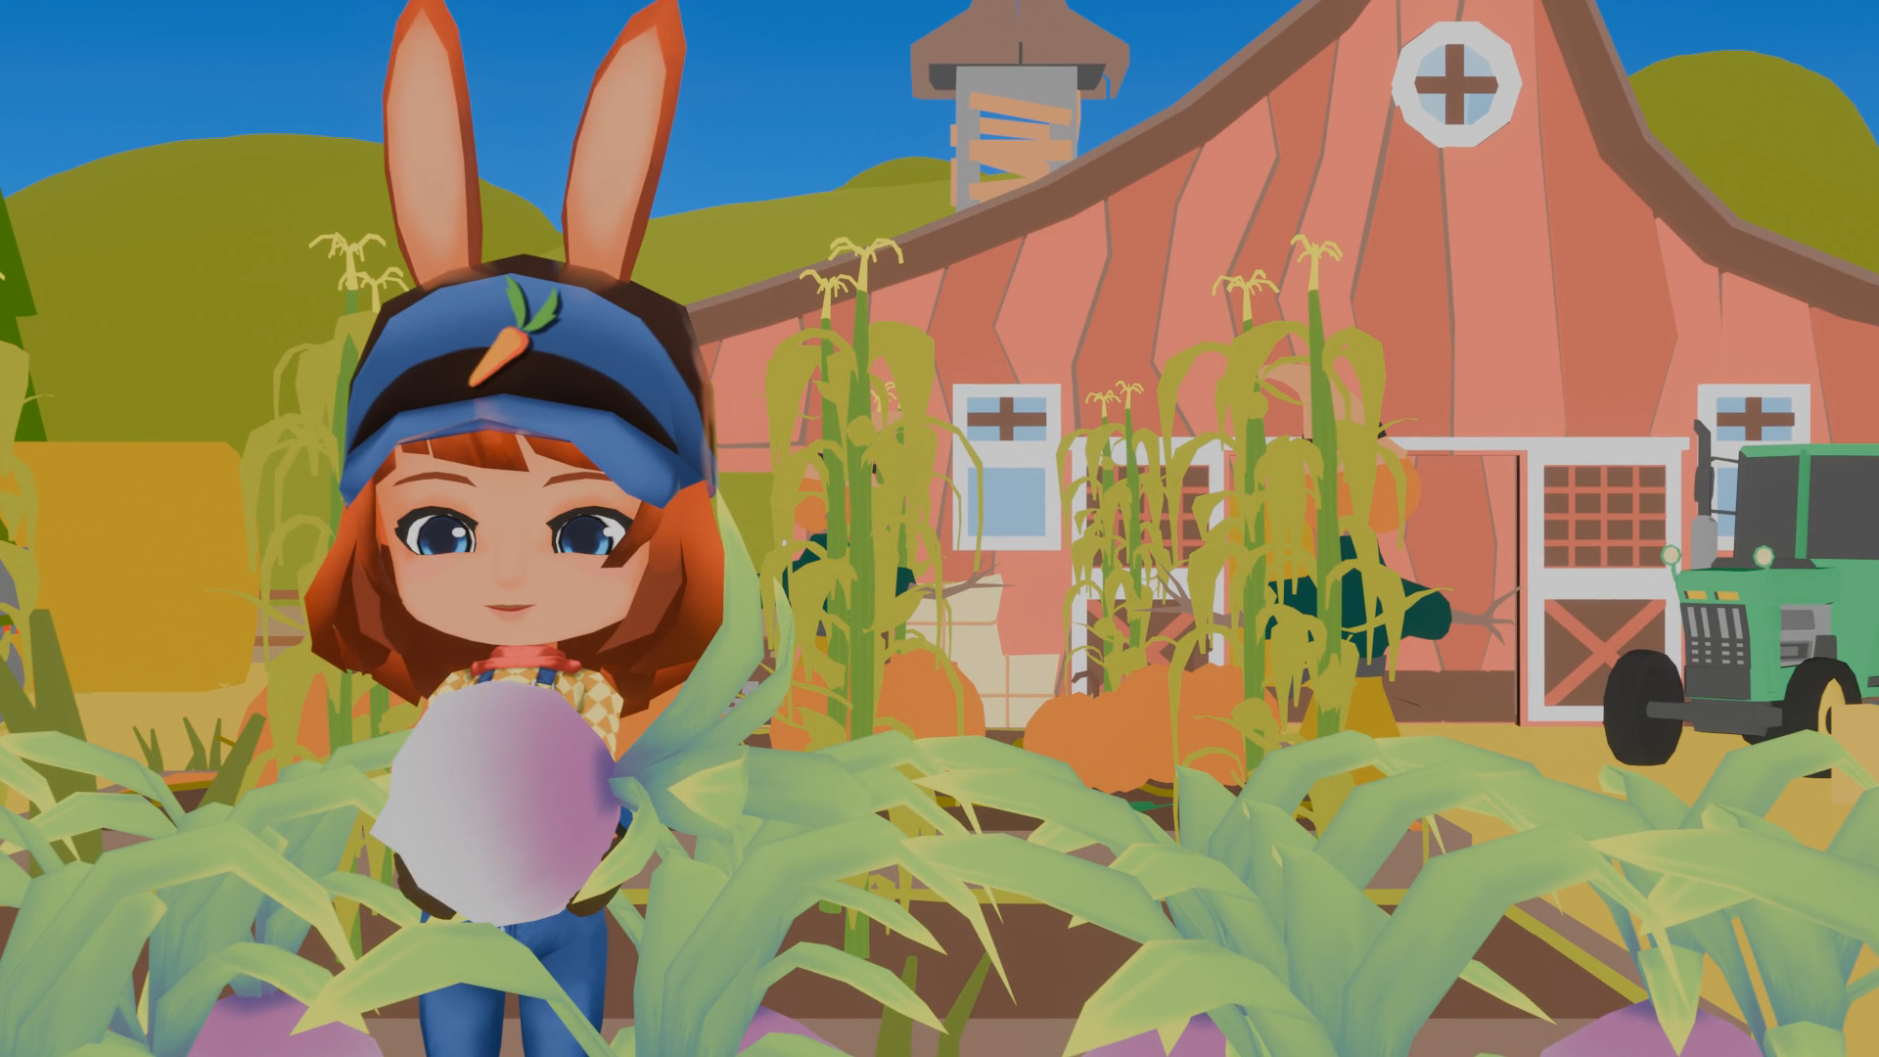



مرحبا أصدقاء
انا اتحضّر لعيد الفصح..ولكن لكي احتفل بفرح، هلّا ساعدتموني في الاجابة على هذه الاسئلة قبل انتهاء الوقت؟
ابدأ
Notes:
هذا القالب من تصميم موقع انجز ( ingez-ppt.com ) : موقع عربي متخصص بتصميم قوالب البوربوينت باللغة العربية

Slide 4
Notes:
هذا القالب من تصميم موقع انجز ( ingez-ppt.com ) : موقع عربي متخصص بتصميم قوالب البوربوينت باللغة العربية

Slide 5
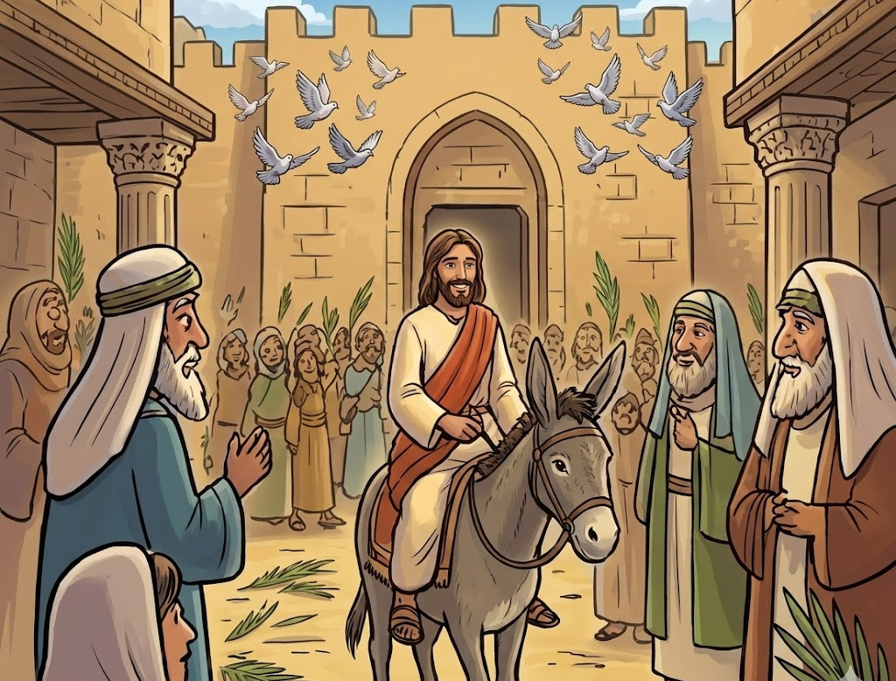



قبل انتهاء الوقت،
نحزر اسم المدينة الّتي دخلها يسوع في اسبوع الامه
الكشف عن الاجابة
أورشليم
Notes:
هذا القالب من تصميم موقع انجز ( ingez-ppt.com ) : موقع عربي متخصص بتصميم قوالب البوربوينت باللغة العربية

Slide 6
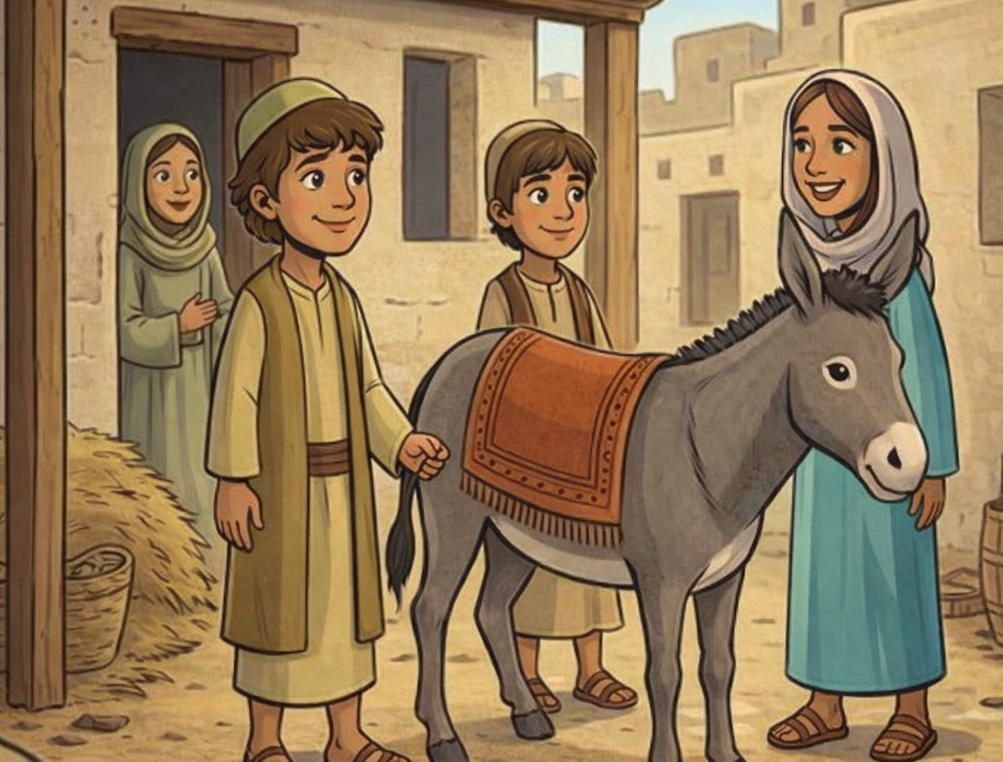
قبل انتهاء الوقت،
نحزر الوسيلة التي دخل يسوع بواسطتها اورشليم
الكشف عن الاجابة
جحش / حمار
Notes:
هذا القالب من تصميم موقع انجز ( ingez-ppt.com ) : موقع عربي متخصص بتصميم قوالب البوربوينت باللغة العربية

Slide 7
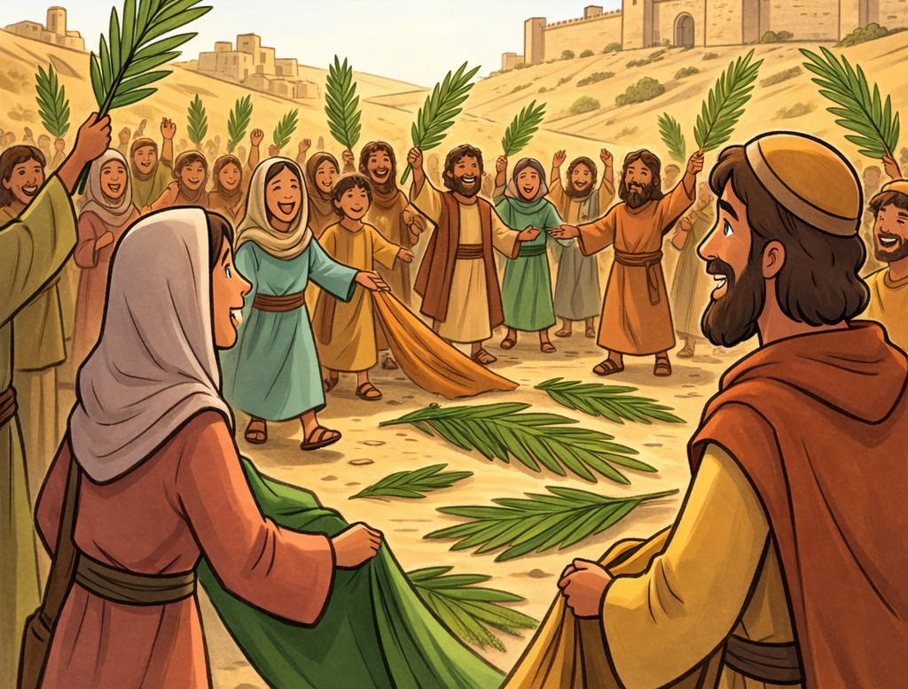
قبل انتهاء الوقت،
نحزر ماذا حمل الناس عند استقبال يسوع؟
سعف النخيل او الزيتون
الكشف عن الاجابة
Notes:
هذا القالب من تصميم موقع انجز ( ingez-ppt.com ) : موقع عربي متخصص بتصميم قوالب البوربوينت باللغة العربية

Slide 8
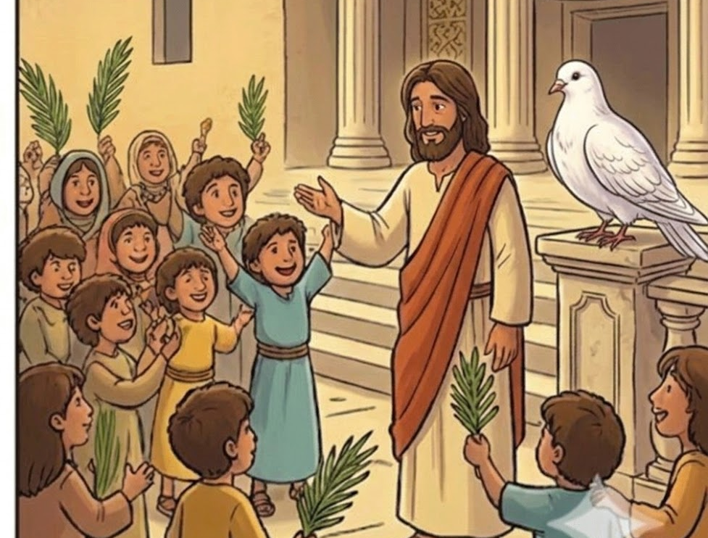
قبل انتهاء الوقت، نحزر العبارة التي قالها الناس عند استقبال يسوع
الكشف عن الاجابة
هوشعنا في الاعالي
Notes:
هذا القالب من تصميم موقع انجز ( ingez-ppt.com ) : موقع عربي متخصص بتصميم قوالب البوربوينت باللغة العربية

Slide 9
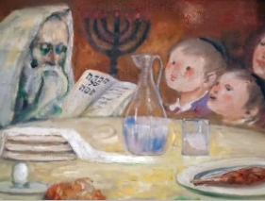
قبل النتهاء الوقت نحذر الاسم الاخر لعيد الفصح اليهودي؟
الكشف عن الاجابة
عيد الفَطير
Notes:
هذا القالب من تصميم موقع انجز ( ingez-ppt.com ) : موقع عربي متخصص بتصميم قوالب البوربوينت باللغة العربية

Slide 10
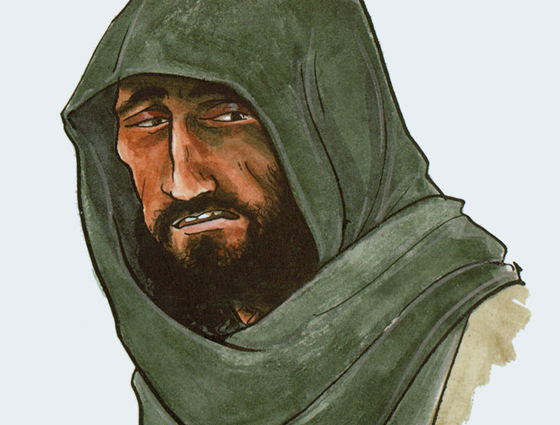
قبل انتهاء الوقت، نحزر اسم التلميذ الذي دخل فيه الشّيطان ليسلم يسوع..
الكشف عن الاجابة
يهوذا
Notes:
هذا القالب من تصميم موقع انجز ( ingez-ppt.com ) : موقع عربي متخصص بتصميم قوالب البوربوينت باللغة العربية

Slide 11
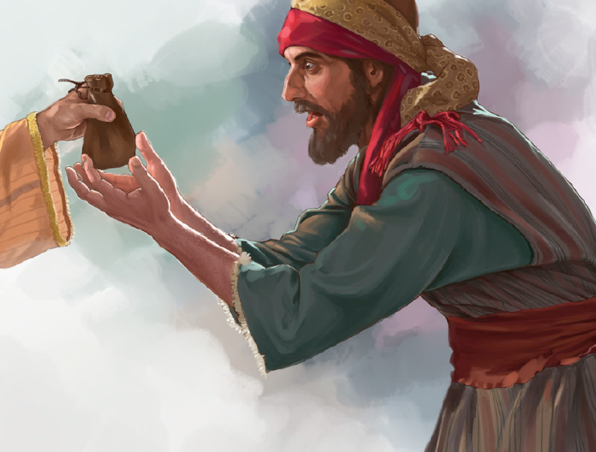
قبل انتهاء الوقت، نحزر مقابل ماذا قرر يهوذا تسليم يسوع
الكشف عن الاجابة
30 من الفضة
Notes:
هذا القالب من تصميم موقع انجز ( ingez-ppt.com ) : موقع عربي متخصص بتصميم قوالب البوربوينت باللغة العربية

Slide 12
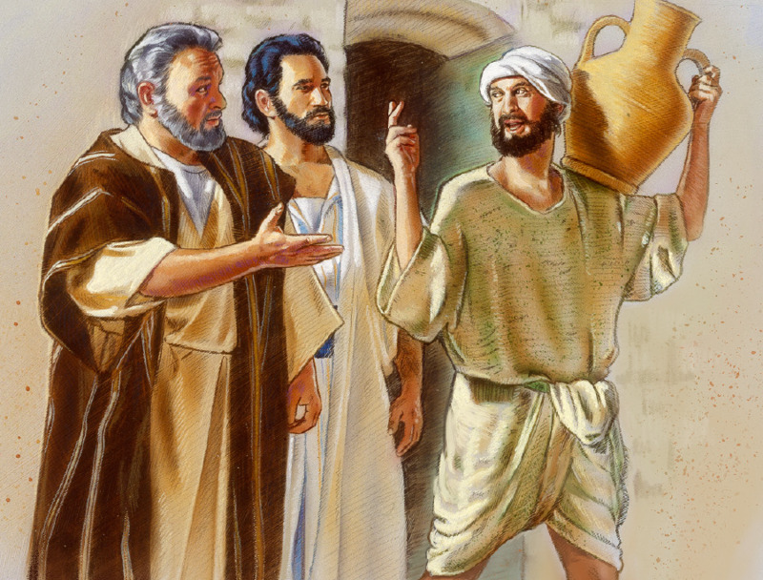
قبل انتهاء الوقت، نحزر اسمي التّلميذين اللذين ارسلهما يسوع ليعدّا الفصح..
الكشف عن الاجابة
بطرس و يوحنا
Notes:
هذا القالب من تصميم موقع انجز ( ingez-ppt.com ) : موقع عربي متخصص بتصميم قوالب البوربوينت باللغة العربية

Slide 13
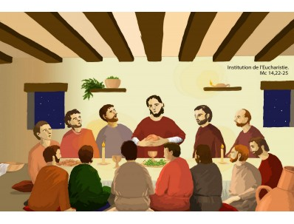
=قبل انتهاء الوقت، نحزر اسم المكان الذي أعدّ فيه الفصح
الكشف عن الاجابة
العليّة
Notes:
هذا القالب من تصميم موقع انجز ( ingez-ppt.com ) : موقع عربي متخصص بتصميم قوالب البوربوينت باللغة العربية

Slide 14
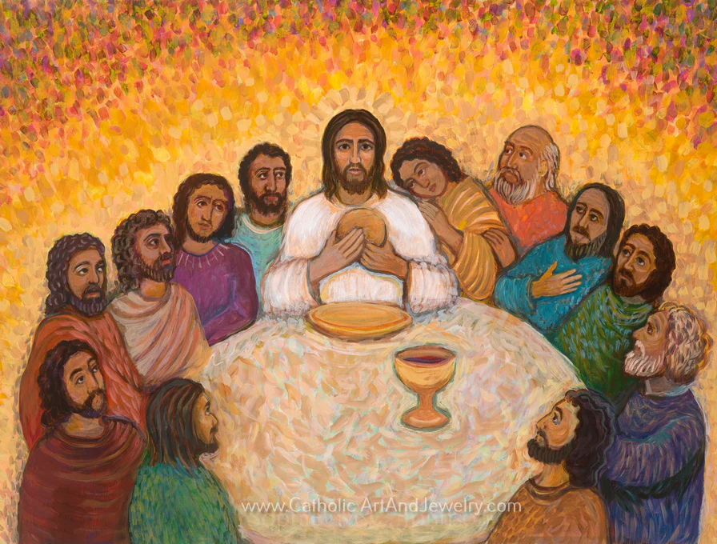
قبل انتهاء الوقت، نحزر اسم السرّ الّذي اسسه يسوع في عشائه الاخير
الكشف عن الاجابة
الاخارستيا
Notes:
هذا القالب من تصميم موقع انجز ( ingez-ppt.com ) : موقع عربي متخصص بتصميم قوالب البوربوينت باللغة العربية

Slide 15
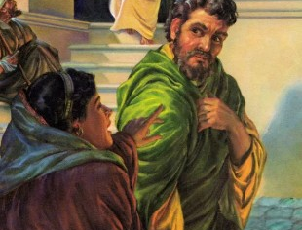
قبل انتهاء الوقت، نحزر اسم اتلميذ الذي أنبأ يسوع بخيانته
الكشف عن الاجابة
بطرس
Notes:
هذا القالب من تصميم موقع انجز ( ingez-ppt.com ) : موقع عربي متخصص بتصميم قوالب البوربوينت باللغة العربية

Slide 16
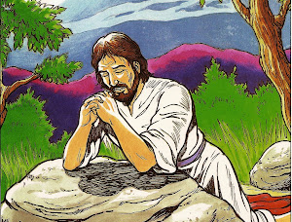
قبل انتهاء الوقت، نحزر الى أين ذهب يسوع ليصلي قبيل آلامه؟
الكشف عن الاجابة
الى بستان الزيتون
Notes:
هذا القالب من تصميم موقع انجز ( ingez-ppt.com ) : موقع عربي متخصص بتصميم قوالب البوربوينت باللغة العربية

Slide 17
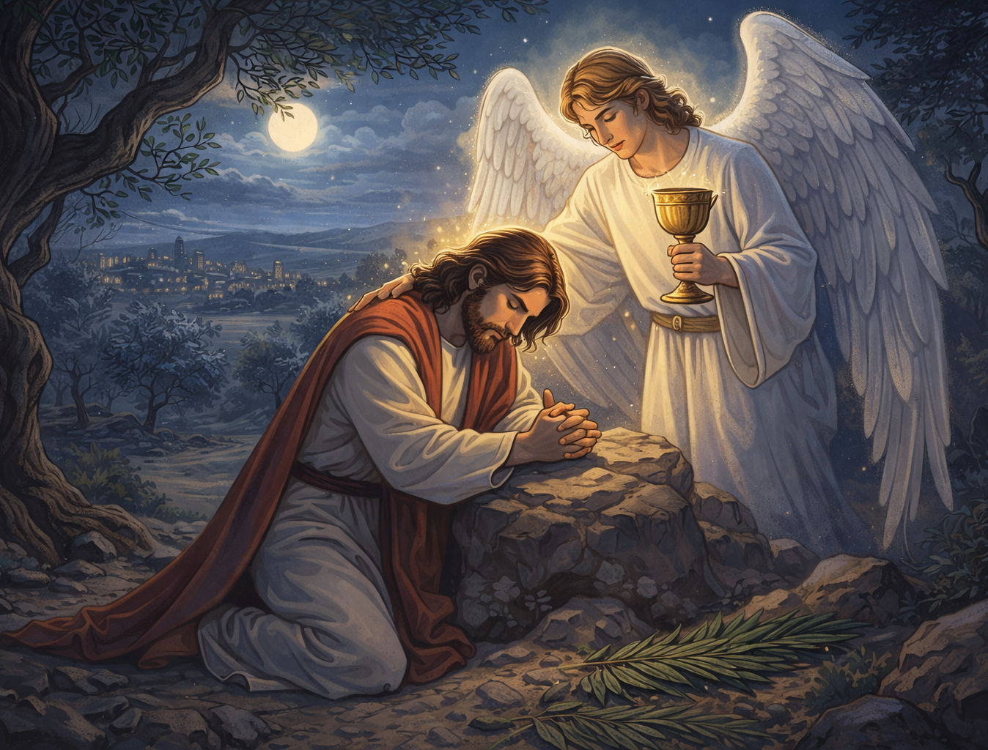
قبل انتهاء الوقت، نحزر من تراءى ليسوع وهو يصلّي ليشدّد عزيمته
الكشف عن الاجابة
الملاك
Notes:
هذا القالب من تصميم موقع انجز ( ingez-ppt.com ) : موقع عربي متخصص بتصميم قوالب البوربوينت باللغة العربية

Slide 18
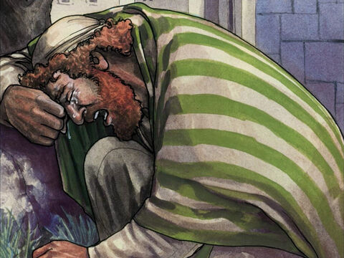
قبل انتهاء الوقت، نحزر كم مرة أنكر بطرس يسوع ؟
الكشف عن الاجابة
3 مرّات
Notes:
هذا القالب من تصميم موقع انجز ( ingez-ppt.com ) : موقع عربي متخصص بتصميم قوالب البوربوينت باللغة العربية

Slide 19
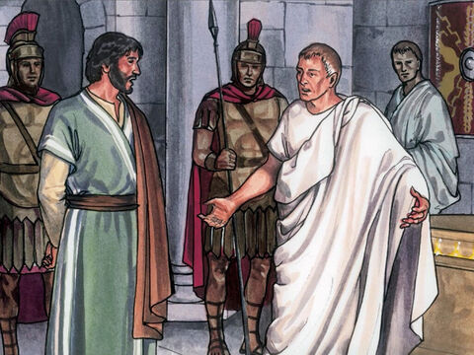
قبل انتهاء الوقت، نحزر اسم الملك الذي حاكم يسوع؟
الكشف عن الاجابة
بيلاطس
Notes:
هذا القالب من تصميم موقع انجز ( ingez-ppt.com ) : موقع عربي متخصص بتصميم قوالب البوربوينت باللغة العربية

Slide 20
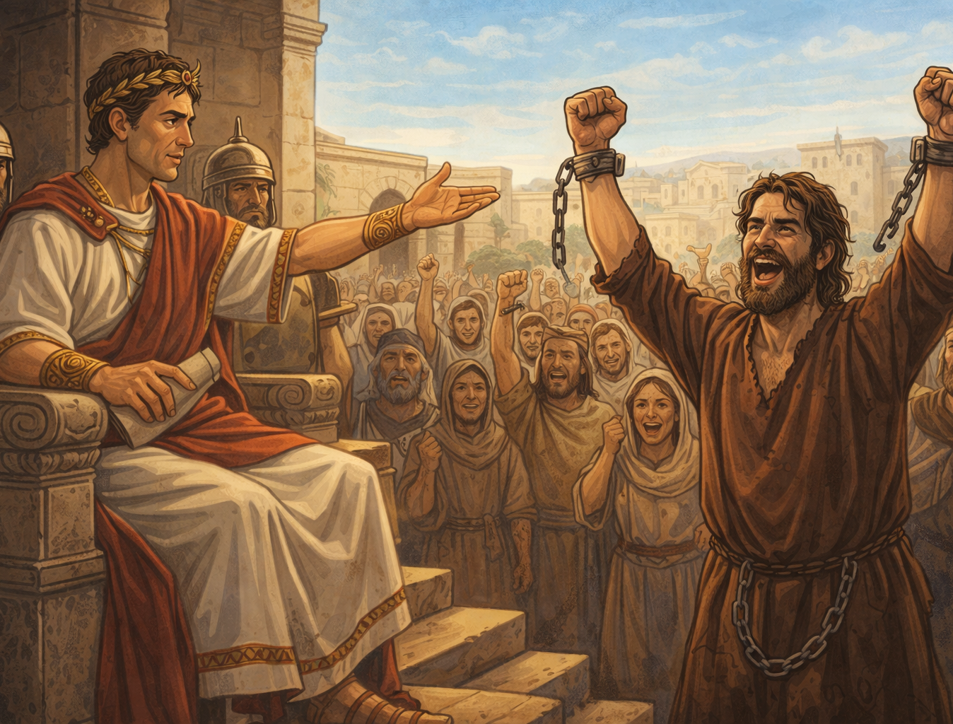
قبل انتهاء الوقت، نحزر اسم المجرم الذي اطلقه بيلاطس نزولًا عند رغبة الشّعب؟
الكشف عن الاجابة
برأبّا
Notes:
هذا القالب من تصميم موقع انجز ( ingez-ppt.com ) : موقع عربي متخصص بتصميم قوالب البوربوينت باللغة العربية

Slide 21
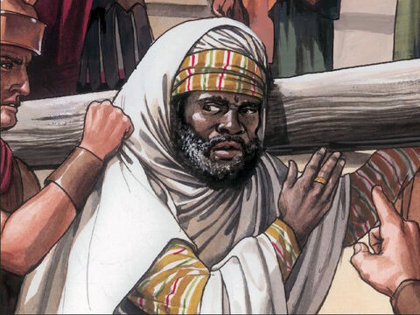
قبل انتهاء الوقت، نحزر اسم الرجل الّذي ساعد يسوع في حمل الصّليب ؟
الكشف عن الاجابة
سمعان القيرواني
Notes:
هذا القالب من تصميم موقع انجز ( ingez-ppt.com ) : موقع عربي متخصص بتصميم قوالب البوربوينت باللغة العربية

Slide 22
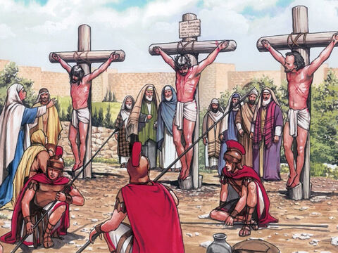
قبل انتهاء الوقت، نحزر العبارة التي قالها احد اللّصين ليسوع على الصليب؟
اذكرني متى أتيت في ملكوتك
الكشف عن الاجابة
Notes:
هذا القالب من تصميم موقع انجز ( ingez-ppt.com ) : موقع عربي متخصص بتصميم قوالب البوربوينت باللغة العربية

Slide 23
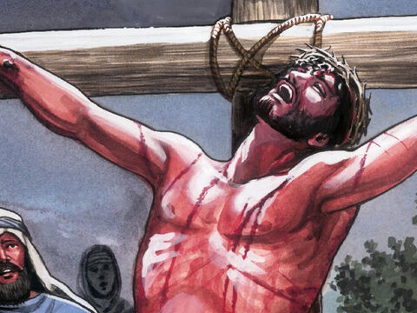
قبل انتهاء الوقت، نحزر السّاعة التي مات فيها يسوع؟
الكشف عن الاجابة
نحو الظهر/ الساعة 3
Notes:
هذا القالب من تصميم موقع انجز ( ingez-ppt.com ) : موقع عربي متخصص بتصميم قوالب البوربوينت باللغة العربية

Slide 24
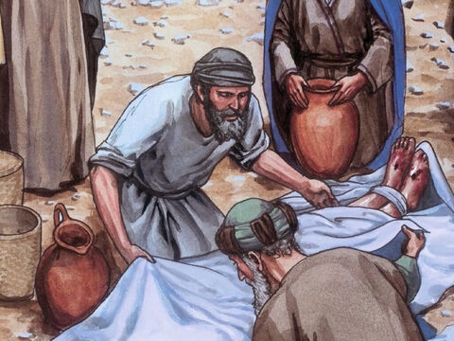
قبل انتهاء الوقت،
نحزر اسم التلميذ
الذي دفن يسوع؟
الكشف عن الاجابة
يوسف الرّامي
Notes:
هذا القالب من تصميم موقع انجز ( ingez-ppt.com ) : موقع عربي متخصص بتصميم قوالب البوربوينت باللغة العربية

Slide 25
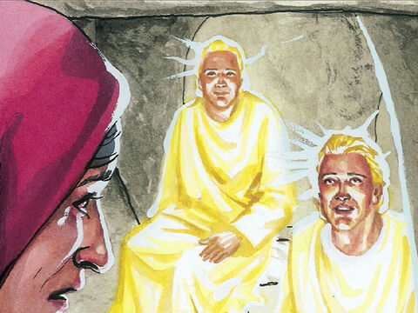
قبل انتهاء الوقت، نحزر
فجر اي يوم قام يسوع؟
الكشف عن الاجابة
يوم الاحد
Notes:
هذا القالب من تصميم موقع انجز ( ingez-ppt.com ) : موقع عربي متخصص بتصميم قوالب البوربوينت باللغة العربية

Slide 26
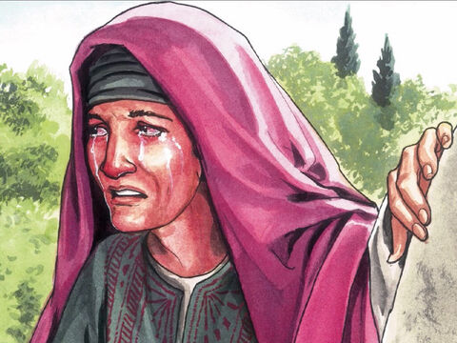
قبل انتهاء الوقت، نحزر
اسم المرأة التي جاءت الى القبر فرأت الحجر قد أزيل ؟
الكشف عن الاجابة
مريم المجدلية
Notes:
هذا القالب من تصميم موقع انجز ( ingez-ppt.com ) : موقع عربي متخصص بتصميم قوالب البوربوينت باللغة العربية

Slide 27
المسيح قام، حقّاً قام
قبل انتهاء الوقت، نردد معا 3 مرات العبارة
Notes:
هذا القالب من تصميم موقع انجز ( ingez-ppt.com ) : موقع عربي متخصص بتصميم قوالب البوربوينت باللغة العربية

Slide 28
شكرا لكم
يا أبطال
Notes:
هذا القالب من تصميم موقع انجز ( ingez-ppt.com ) : موقع عربي متخصص بتصميم قوالب البوربوينت باللغة العربية

